Slide 1
BİR BAKIŞTA KIRŞEHİR EKONOMİSİ

Slide 2
TÜİK’in 2018 verilerine göre Kırşehir nüfusu 241.868'dir.
Kırşehir nüfus yoğunluğu 37/km2’dir.

Slide 3
Genel mutluluk düzeyi verilerine bakıldığında, Kırşehir’de yaşayanların mutlu veya orta seviyede mutlu olduğu görülmektedir.

Slide 4
Kırşehir 2017 yılında aldığından daha fazla göç vermişken; 2018 yılında daha fazla göç almıştır. 2018 yılı itibariyle Kırşehir’in en çok göç aldığı 5 il sırasıyla; Ankara, Kayseri, Yozgat, İstanbul, ve Nevşehir’dir. Kırşehir’de yaşanan 2018 yılındaki ani göç artışında, Suriyeli mültecilerin etkisi bulunmaktadır.

Slide 5
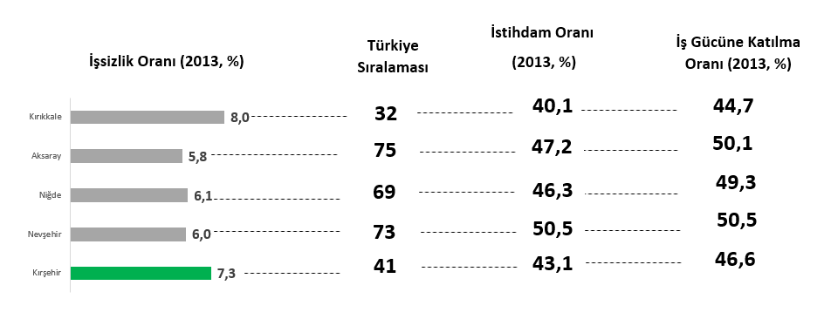
Kırşehir’in 2013 yılındaki işsizlik rakamlarına bakıldığında nispeten iyi bir performans sergilemektedir. TR71’in diğer illeri ile birlikte karşılaştırıldığında Kırşehir işsizlik oranında bölge illeri arasında ikinci, Türkiye’de ise 41. sırada yer almaktadır. İstihdam oranına bakıldığında %43,1 ile bölgesinde sondan ikinci sıradadır

Slide 6
TR71 Cinsiyete Göre İşgücü İstatistikleri
İstihdam Oranı (%) | Erkek | 65,6%
 | Kadın | 27,2%
İşgücüne Katılma Oranı (%) | Erkek | 71,5%
 | Kadın | 32,6%
İşsizlik Oranı (%) | Erkek | 8,3%
 | Kadın | 16,5%
TÜİK’in yayınladığı 2018 bölgesel verilere bakıldığında, TR71 bölgesinde genel olarak istihdam oranı erkeklerde %65,6; kadınlarda ise %27,2 olarak görülmektedir. Yine işgücüne katılım oranı erkeklerde kadınlara oranla daha yüksektir (%71,5). İşsizlik oranı ise kadınlarda %16,5; erkeklerde %8,3 olarak gerçekleşmiştir.

Slide 7
Kırşehir’de kayıtlı çalışanlara bakıldığında bina inşaatı sektörü öne çıkmaktadır. Kayıtlı işyeri sayılarına da bakıldığında inşaat sektörü ikinci sırada yer almaktadır.

Slide 9
Kırşehir’deki işletmelerin büyüklüklerine göre dağılımına bakıldığında çok yüksek bir oranının 1-3 kişilik işletmeler olduğu ve bunların neredeyse tamamının esnaf olduğu görülmektedir.

Slide 10
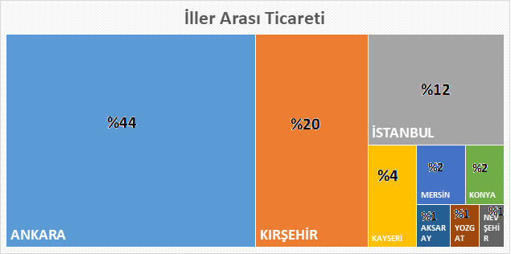
Kırşehir’in 2018 yılı içinde gerçekleştirdiği ticaretin illere göre dağılımı aşağıdaki grafikte görülmektedir. En çok ticareti Ankara ile yapmıştır.

Slide 11
İmalat sanayi Kırşehir’de biraz zayıftır. Çok fazla gelişmeyen imalat sanayindeki firmalara bakıldığında gıda ürünleri imalatı birinci sırada yer almaktadır.

Slide 12
2009 ve 2013 yıllarında kapanan Kırşehir’in dış ticaret açığı, 2014 yılından beri artmaktadır.

Slide 13
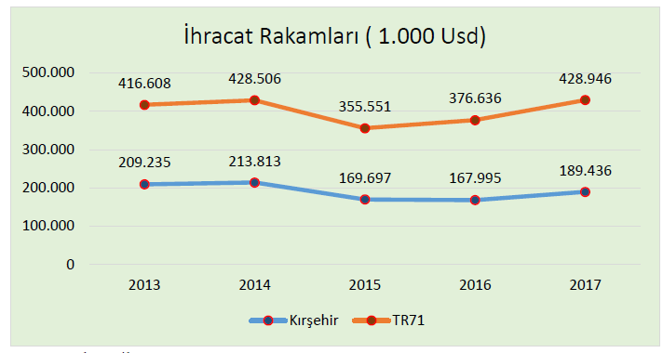
TR71 Bölgesinin toplam ihracatının yaklaşık %45'i Kırşehir tarafından yapılmaktadır. Kırşehir'i sırasıyla %23 ile Aksaray, %14 ile Nevşehir ve Niğde ve son olarak %4 ile Kırıkkale takip etmektedir.
2014 yılından itibaren düşüş eğiliminde olan Kırşehir in ihracatı 2016 yılına kıyasla 2017 yılında %13 artış göstermiştir.
2017 yılında Kırşehir'in ihracatının %85'i Petlas Lastik Fabrikası tarafından gerçekleştirilmiştir.

Slide 14
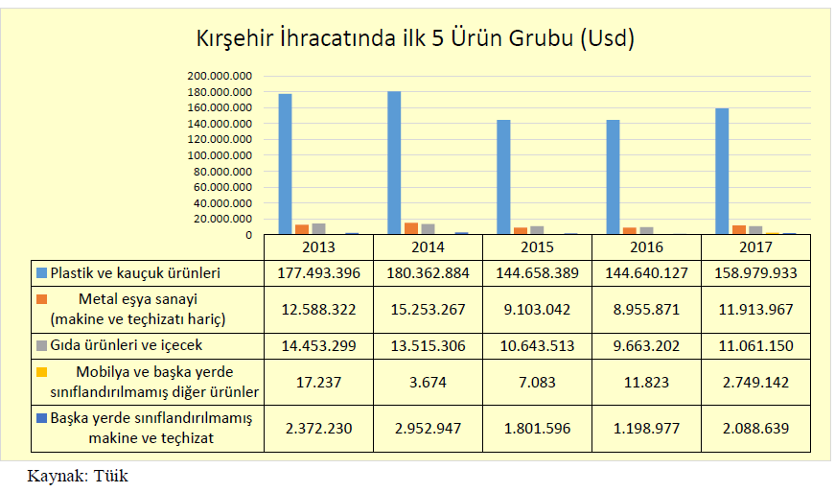

Slide 15
